Slide 1
民数记 回顾 Numbers Review part 1
Chapter 1 - 18
它是一个历史书
  从从西乃开始起行，结束是到达摩押地
  漂流之书, 经过三十八年之久
它也不只是一个历史书而已
  神所救赎的百姓，迈向应许之地的路程
  基督徒天路历程的写照

Slide 2
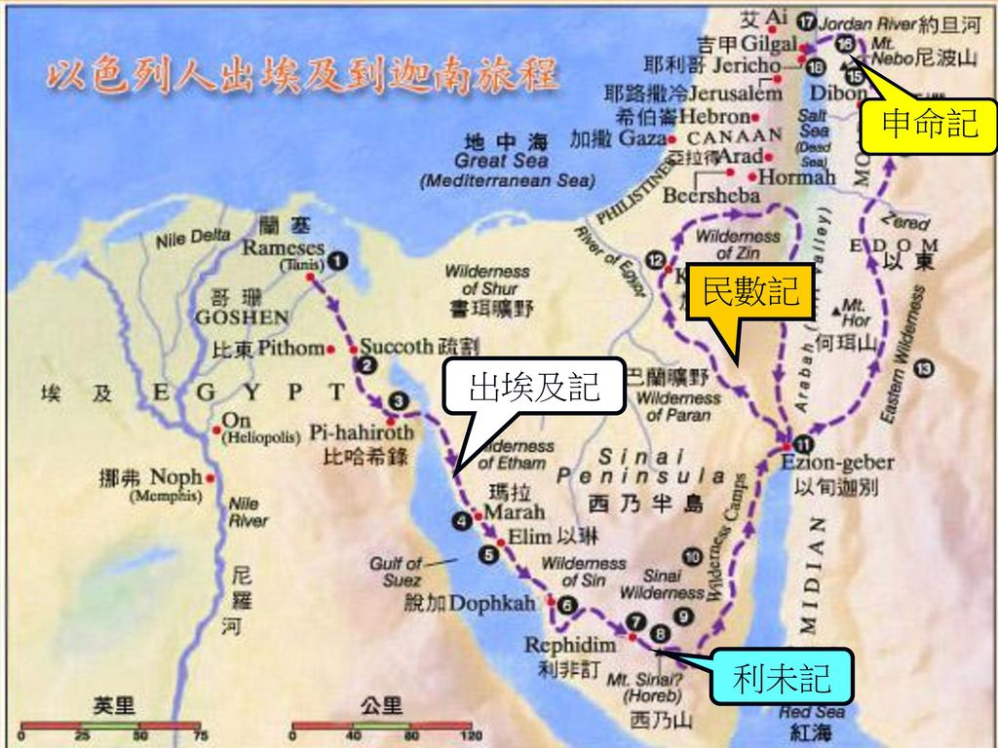

Slide 3
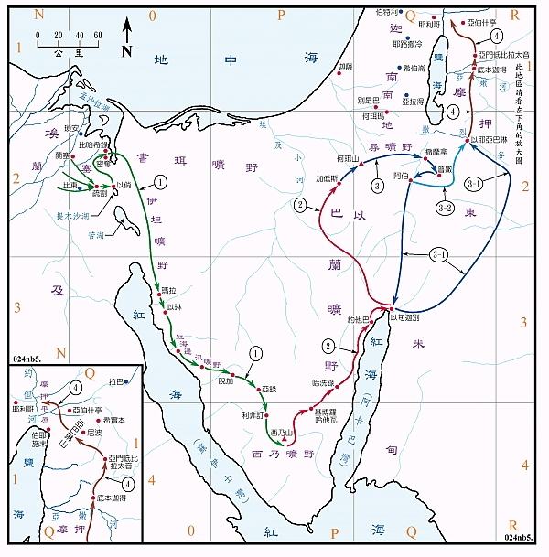

Slide 4
經文簡述：
  数点百姓 （民一至四章）
  预备离开西乃山 （民五至十章）
  前往加低斯的途中 （民十一至十四章）
  漂流旷野的日子 （民十五至二十章）
  抵达摩押的平原 （民二十一至三十六章）

Slide 5
經文簡述：
  数点百姓 （民一至四章）
民一章：数点二十岁以外能出去打仗的男丁
民二章: 记各支派首领的名字， 并他们各率支派绕会幕安营
民三章：数点利未支派，并列出他们基本职责
民四章：数利未众子 (哥辖， 革顺， 米拉利) 中能服事的人数

Slide 6
經文簡述：
  预备离开西乃山 （民五至十章）
民五章：洁净的律例
民六章：拿细耳人之例
民七章：献礼守节之例 -- 族长的献礼
民八章：献礼守节之例 -- 利未人的服事
民九章：献礼守节之例 -- 守逾越节
民十章：预备离开西乃

Slide 7
經文簡述：
  前往加低斯的途中 （民十一至十四章）
11. 民十一章： 他备拉的怨言, 基博罗哈他瓦的贪欲
12. 民十二章： 哈洗录的毁谤
13-14. 民十三至十四章： 加低斯的不信

Slide 8
經文簡述：
  漂流旷野的日子 （民十五至二十章）
15. 民十五章： 为前一段落漂流失败史的一个结论
16. 民十六章： 可拉党叛逆
17-18. 民十七至十八章： 可拉党叛逆
… …

Slide 9
分享討論
从摩西为怨声载道的百姓代祷， 为毁谤他的兄姊代祷， 你学习到服事神的人需要有怎么样的心胸? (第11-12章)
神因百姓的败坏， 兴起摩西之后裔。但在此之前，百姓对神的态度是如何的呢（民14:11，23）？这对我们和神的关系有怎样的提醒？
某种程度来说，舒适惯了，要走旷野路、就很辛苦，没有办法忍受，就有很多怨言出现。分享在我们的生活当中是否有出现过类似的经历呢？

